Slide 1
ΓΙΑΤΙ ΚΑΝΟΥΜΕ ΤΟ ΜΑΘΗΜΑ
Αμιγώς νομικό μάθημα.
Σύνολο κανόνων δικαίου που έχουν σκοπό την προστασία της ανθρώπινης δημιουργίας στον εμπορικό και βιομηχανικό τομέα.
Κοινωνική διάσταση: Προστασία ανθρώπινης δημιουργίας με περιορισμούς και δεσμεύσεις. Πρέπει όμως να γίνει προσιτό σε όλους.

Slide 2
Περιεχόμενα:
Ευρεσιτεχνία (προστασία των εφευρέσεων, Ν. 1733/1987)
Αισθητικές δημιουργίες (προστασία αισθητικών εξωτερικών στοιχείων π.χ. ειδών μόδας, Ν. 2417/1996 και Π.Δ. 259/1997)
Διακριτικά γνωρίσματα (στοιχεία που διακρίνουν επιχειρήσεις και προϊόντα π.χ. όνομα, επωνυμία, Ν. 4072/2012)
Σήμα (σημείο ικανό διακρίνει προϊόντα ή επιχειρήσεις, Ν. 4072/2012)
Αθέμιτος Ανταγωνισμός (αθέμιτα μέσα από επιχειρήσεις προκειμένου να μείνουν στην αγορά, Ν. 146/1914)

Slide 3
Σήμερα:
Έννοια
Ορισμός
Νομική φύση
Λόγοι προστασίας
Οικονομική σημασία
Ένταξη στο σύστημα δικαίου
Βιομηχανική και πνευματική ιδιοκτησία

Slide 4
Αντικείμενο:
Όχι ενιαίο νομοθετικό κείμενο αλλά επί μέρους νόμοι.
Δύο μεγάλοι κλάδοι: 1. Δίκαιο άυλων αγαθών (ευρεσιτεχνία, αισθητικές δημιουργίες, διακριτικά γνωρίσματα, σήμα) 2. Δίκαιο ανταγωνισμού
Ιστορικά:
Κλάδος που ξεκίνησε ως προστασία ιδιωτικών συμφερόντων. Όμως, η παρεχόμενη προστασία προϋπόθεση για την τεχνολογική, οικονομική και πολιτισμική πρόοδο του κοινωνικού συνόλου. Οι ευεργετικές συνέπειες των τεχνικών και άλλων δημιουργιών αντανακλούν στο κοινωνικό σύνολο.

Slide 5
Ιστορία:
Αρχαιότητα: Η ιδέα της προστασίας των έργων του ανθρώπινου πνεύματος σε πρώιμο στάδιο. Η εφευρετική δραστηριότητα υποτυπώδης (εφεύρεση του τροχού από τους Αιγύπτιους και του βαρούλκου από τον Αρχιμήδη όχι ιδιαίτερη οικονομική αξία, καθώς δεν οδήγησαν στη διαμόρφωση βιομηχανιών.)
Μεσαίωνας: Χαρακτηριστικό γνώρισμα η ένταξη των επιχειρηματιών στις συντεχνίες. Όχι οικονομική ελευθερία και ανταγωνισμός (οι έμποροι και οι χειροτέχνες ασκούσαν τη δραστηριότητα τους σύμφωνα με τους κανόνες της συντεχνίας). Η οικονομική αυτή τάξη στατικό χαρακτήρα, δεν ευνοούσε την εκδήλωση του εφευρετικού πνεύματος. Οι εφευρέσεις και τα αισθητικά διαμορφωμένα προϊόντα, όπως για παράδειγμα τα σχέδια χρυσοϋφαντων υφασμάτων, θεωρούνταν ως κοινό κτήμα της συντεχνίας. Οι συντεχνίες παρεμπόδιζαν την εξέλιξη της τεχνολογίας.

Slide 6
Εμφανίστηκαν τα πρώτα σήματα ιδιοκτησίας , δηλαδή τα σήματα που τοποθετούνταν σε συσκευές, σε σπίτια κ.α. προκειμένου να δηλώνεται το πρόσωπο στο οποίο ανήκαν τα διακρινόμενα αντικείμενα. Σήματα προέλευσης και τα σήματα που διέκριναν για παράδειγμα τα προϊόντα από χρυσό, το ψωμί και άλλα βασικά τρόφιμα.
Σύγχρονη εποχή: Ο ρόλος του δικαίου βιομηχανικής ιδιοκτησίας σε διεθνές επίπεδο. Αναγνώριση υπερεθνικών δικαιωμάτων βιομηχανικής ιδιοκτησίας.

Slide 7
Ορισμός:
Σύνολο κανόνων δικαίου που αφενός εξασφαλίζουν τις προϋποθέσεις (υγιούς) ανάπτυξης της οικονομικής δραστηριότητας, ιδίως στο πεδίο του εμπορίου και της βιομηχανίας, και αφετέρου προστατεύουν τεχνικά επινοήματα και αισθητικές δημιουργίες που είναι οικονομικά εκμεταλλεύσιμες.

Slide 8
Συμπεράσματα:
Πρώτο σκέλος, θέση ορίων στην κατά τρόπο αθέμιτο άσκηση της ανταγωνιστικής ελευθερίας. (Ν. 146/1914)
Δεύτερο σκέλος, εξασφάλιση αποκλειστικότητας στην παραγωγή και εκμετάλλευση νέων δημιουργιών
Διακριτικά γνωρίσματα και αισθητικές δημιουργίες, όχι δημιουργίες άξιες προστασίας , αλλά εξασφαλίζεται το δικαίωμα της αποκλειστικής τους χρησιμοποίησης και διευκολύνεται η διάθεση των προϊόντων και υπηρεσιών στην αγορά. (κατά μία άποψη αποτελεί τρίτο σκέλος δικαίου βιομηχανικής ιδιοκτησίας), κατά άλλη άποψη μέρος αθέμιτου ανταγωνισμού)

Slide 9
Νομική φύση: 1. Απόλυτα δικαιώματα- αυτά που παρέχουν στο δικαιούχο άμεση κι αποκλειστική εξουσία στο αντικείμενο του δικαιώματος (μόνο βούληση του φορέα). Π.χ. κυριότητα αλλά και τα υπόλοιπα εμπράγματα δικαιώματα, δικαίωμα της προσωπικότητας (57 ΑΚ). Ισχύουν απέναντι όλων (erga omnes). Απόλυτα δικαιώματα σε άυλα περιουσιακά αγαθά.
2. Αντικείμενο: η ιδέα, έστω κι αν εκφράζεται σε υλικό αντικείμενο. Η προστασία προϋποθέτει την υλική ενσωμάτωση της δημιουργικής ιδέας ( αν δεν εξωτερικευθεί δεν έχει σημασία για το δίκαιο)

Slide 10
ΠΑΙΧΝΙΔΙ
Χωριζόμαστε σε ομάδες.
Βρίσκουμε από ένα σήμα. (πραγματικό ή φανταστικό)
Για ποιους λόγους πρέπει να προστατεύεται.
(15 λεπτά)

Slide 11
ΠΑΙΧΝΙΔΙ
Χωριζόμαστε σε ομάδες.
Βρίσκουμε από μια εφεύρεση φανταστική.
Για ποιους λόγους πρέπει να προστατεύεται.
(15 λεπτά)

Slide 12
Λόγοι προστασίας:
Αντιρρήσεις- 1. Παρεμποδίζεται η ανάπτυξη της ανταγωνιστικής ελευθερίας 2. Παρεμποδίζεται η πρόοδος του κοινωνικού συνόλου ΔΗΛΑΔΗ δημιουργούνται μονοπωλιακά δικαιώματα
1. Κρατούσα γνώμη- Η κοινωνικοποίηση των μονοπωλιακών δικαιωμάτων θα επέφερε τον μαρασμό κάθε δημιουργικής προσπάθειας. Το αποκλειστικό δικαίωμα σε άυλο αγαθό δεν ταυτίζεται με την οικονομική έννοια του μονοπωλίου που θέτει σε κίνδυνο την υπόσταση του. Μονοπωλιακά δικαιώματα μόνο με την έννοια ότι παρέχουν αποκλειστικό δικαίωμα εκμετάλλευσης τους υπέρ ορισμένου προσώπου (δεν δημιουργούν μονοπώλια με την έννοια της αντιμονοπωλιακής νομοθεσίας)

Slide 13
Νομοθέτης μέριμνα για την προστασία των ανταγωνιστών: όχι προστασία σε οποιοδήποτε άυλο αγαθό, αλλά σε όσα άξια προστασίας (κριτήρια όπως εφευρετική δραστηριότητα, ατομικός χαρακτήρας, δημιουργικό ύψος, διακριτική ικανότητα)
2. Παρεμποδίζεται πρόοδος κοινωνικού συνόλου, απαγορεύεται η εξέλιξη των επιτευγμάτων χωρίς συναίνεση του δικαιούχου.
Κρατούσα γνώμη- ότι αν δεν απολάμβαναν προστασίας δεν θα υπήρχε κίνητρο για δημιουργία. Ανταμοιβή της ανθρώπινης δημιουργικότητας και δίνει δυνατότητα εξέλιξης επιτευγμάτων. Μάλιστα, νομοθέτης σχετικοποιεί προστασία (τα περιορίζει χρονικά) .
Διακριτικά γνωρίσματα προς όφελος καταναλωτών ώστε να μην παραπλανηθούν ως προς την προέλευση των προϊόντων από απομιμητικά προϊόντα τρίτων.

Slide 14
Οικονομική Σημασία:
Συνδεδεμένη με τεχνολογική πρόοδο και οικονομική ανάπτυξη.
Αναγκαίο επακόλουθο της άνθησης των φυσικών επιστημών και των μεγάλων εφευρέσεων του 19^{ου} αιώνα.
Σήμερα, η οικονομία εξαρτάται εντόνως από την τεχνολογία.
Η βιομηχανική ιδιοκτησία προκειμένου να εξασφαλίζει αποτελεσματική προστασία στις τεχνολογικές καινοτομίες κλπ.

Slide 15
Ένταξη στο σύστημα δικαίου
Κατοχυρώνεται στο Σύνταγμα;
Ναι, καταλαμβάνονται από το άρθρο 17 του Συντάγματος (προστασία της ιδιοκτησίας)
Το άρθρο 17 εφαρμόζεται σε εμπράγματα δικαιώματα, παρέχει όμως έμμεση προστασία και σε δικαιώματα διανοητικής ιδιοκτησίας.
Με την προστασία εξασφαλίζεται 1. η ελευθερία άσκησης της οικονομικής δραστηριότητας
2. η προστασία των δικαιωμάτων αυτών κατά κρατικών προσβολών

Slide 16
Βιομηχανική ιδιοκτησία και Πνευματική ιδιοκτησία:
Δημιουργείται σύγχυση.
Η βιομηχανική ιδιοκτησία αντικείμενο την προστασία τεχνικών και αισθητικών επιτευγμάτων οικονομικά εκμεταλλεύσιμων.
Η πνευματική ιδιοκτησία αντικείμενο την προστασία έργων λόγου, τέχνης, επιστήμης.
Δυνατότητα οικονομικής εκμετάλλευσης προϋπόθεση προστασία βιομηχανικής ιδιοκτησίας. Όχι προϋπόθεση για δικαιώματα πνευματικής ιδιοκτησίας.
Δικαιώματα πνευματικής ιδιοκτησίας δεν προστατεύουν μόνο περιουσιακά δικαιώματα αλλά και δικαίωμα προσωπικότητας δημιουργού.
Και τα δύο απόλυτα δικαιώματα.

Slide 17
ΔΙΑΣΗΜΕΣ ΥΠΟΘΕΣΕΙΣ:
U.S. ACADEMY AWARDS VS GO DADDY
Η εταιρεία GODADDY (πουλάει domain names) κέρδισε διαμάχη εναντίον της Academy Awards (Βραβεία Όσκαρ).
Η Academy Awards ισχυρίστηκε ότι η GODADDY πουλούσε domain names με τίτλους όπως oscars2011.com. Αυτό έθιγε τα δικαιώματα της Academy Awards.
Δικαιώθηκε η GODADDY. Δεν αποκόμιζε κέρδη.

Slide 19
ADIDAS VS FOREVER 21
Adidas θεώρησε ότι θίγονται τα δικαιώματα της όταν η Forever 21 έβγαλε προϊόντα με τρεις ρίγες.
Adidas θεωρεί ότι οι τρεις ρίγες είναι βασικό συστατικό του σήματος και των προϊόντων της.
Η διαμάχη σε εξωδικαστικό συμβιβασμό.

Slide 20
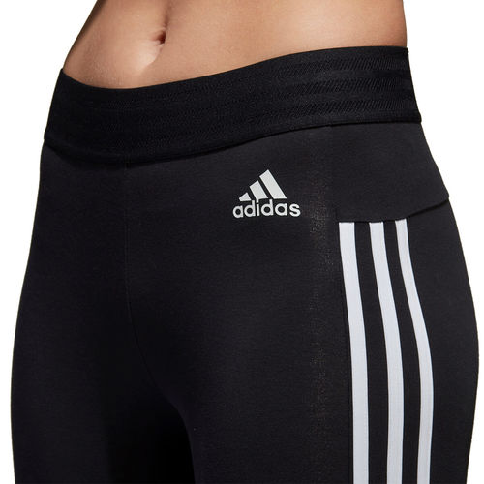
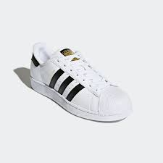

Slide 21
D2 HOLDINGS VS HOUSE OF CARDS
Η εταιρεία D2 HOLDINGS θεώρησε πως θίγονται τα δικαιώματα της καθώς κατέχει τα δικαιώματα στην επωνυμία «House of Cards» η οποία χρησιμοποιείται για ραδιοφωνική εκπομπή σχετική με το gaming.
Ενδεχομένως, η MRC (εταιρεία διανομής της σειράς) να γνώριζε για την ύπαρξη του δικαιώματος στην επωνυμία καθώς είχε αποτύχει στο να αποκτήσει η ίδια το δικαίωμα αυτό.
Απόφαση δεν έχει εκδοθεί ακόμα.

Slide 22
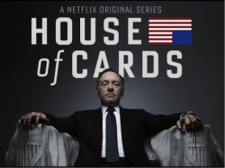

Slide 23
LOUIS VUITTON VS LOUIS VUITON DAK
Διαμάχη Louis Vuitton με εστιατόριο στη Νότια Κορέα το οποίο χρησιμοποιούσε το όνομα και παρόμοιο σήμα.
Κέρδισε τη διαμάχη η Louis Vuitton παρόλο που τα προϊόντα του εστιατορίου δεν είχαν σχέση με αυτά της Louis Vuitton..

Slide 24
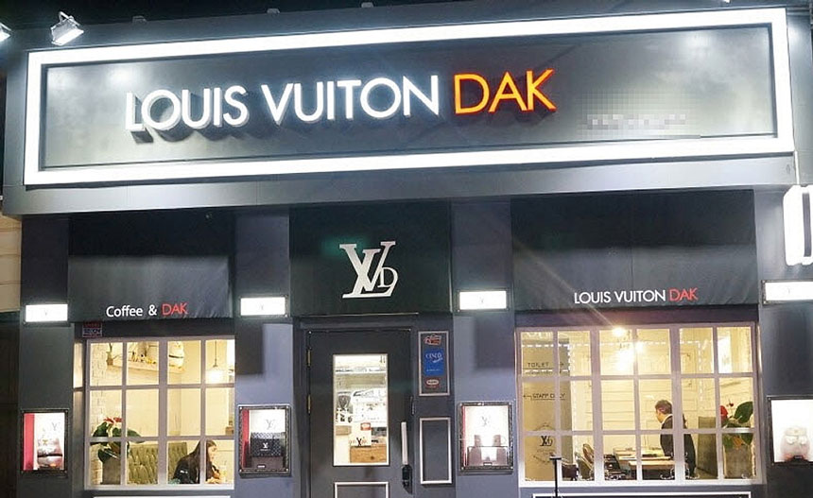
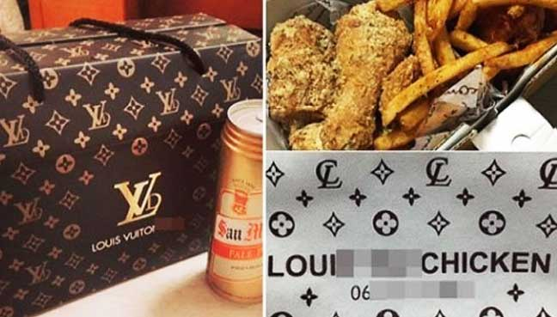

Slide 25
AMERICAN EAGLE VS PANTALOONS
Η American Eagle Outfiters θεωρεί ότι η Ινδική εταιρεία Pantallons Fashion & Retail χρησιμοποιεί σήμα σχεδόν πανομοιότυπο.
Αποτέλεσμα η εξαπάτηση των καταναλωτών.
Απόφαση εκκρεμεί.

Slide 26
